Slide 1
DL (Deep Learning)

Slide 2
해석적 방법 (Analytical Method)
수치적 방법 (Numerical Method)
방법)
패턴이 존재한다
수학적 모델을 알고있다
일반해를 알고있다
특징)
정확한 해
적은 연산량 (일반적으로)
방법)
패턴이 존재한다
특징)
근사적인 해
많은 연산량

Slide 3
해석적 방법
문제) b원으로 a원짜리 물건을 몇개나 살 수 있는가?
ax = b
x = b/a

Slide 4
수치적 방법
문제) 내일 기온 예측하기
f(x) = ??
x = ???

Slide 5
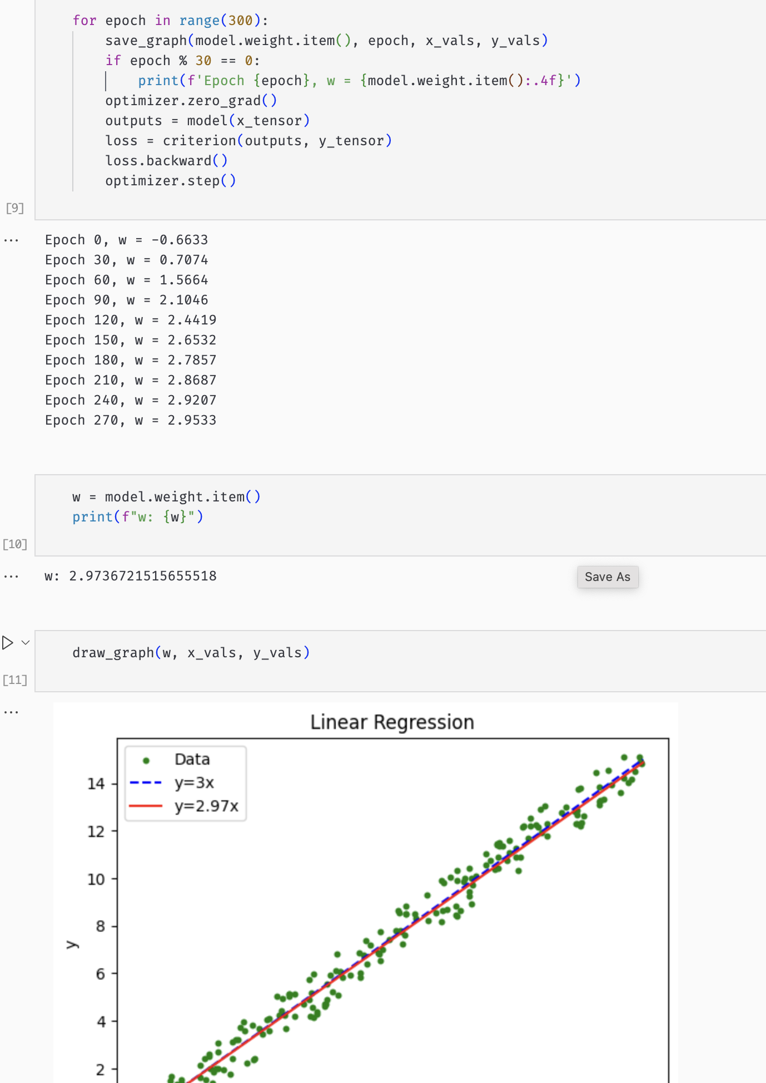
GD (Gradient Descent)
Source) https://github.com/Y0rFa1se/2025-2-HAI-STUDY

Slide 6
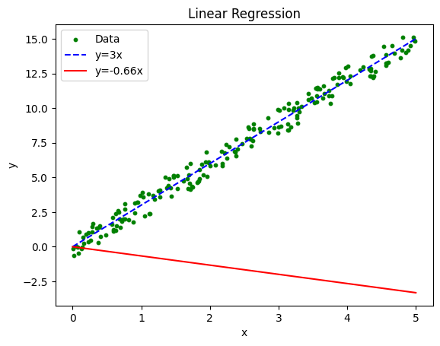
TASK: 가장 잘 맞는 기울기 찾기
- Metric 필요 -> Loss
- GD

Slide 7
